Slide 1
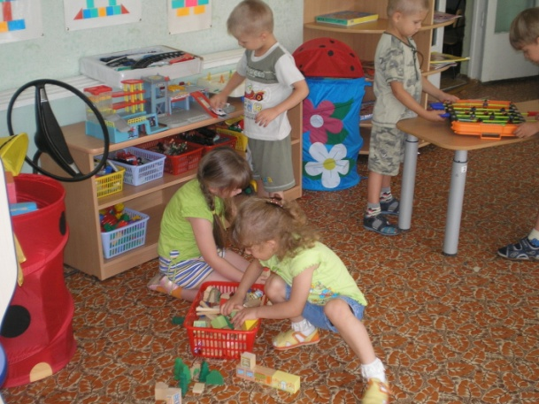
«Развивающая предметно-пространственная среда как условие реализации Федерального государственного стандарта дошкольного образования: актуальность и проблемы» (презентационные материалы к докладу)
Муниципальное бюджетное дошкольное образовательное учреждение «Центр развития ребенка – детский сад № 22» Асбестовского городского округа
Шарафутдинова Алевтина Анатольевна
старший воспитатель, ВКК

Slide 2
Цель: формирование у педагогов психолого-педагогической готовности к проектированию развивающей предметно-пространственной среды ДОУ для качественной реализации ФГОС ДО
Задачи:
1. Закрепить знания основных понятий, элементов, принципов построения и особенности
развивающей предметно-пространственной среды.
2. Обобщить опыт педагогической деятельности по формированию развивающего пространства
ДОО.
3. Обсудить возможные механизмы оценки развивающей предметно-пространственной среды в
ДОО города.
Планируемый результат:
Теоретическая и практическая подготовка к проектированию развивающей предметно
пространственной среды с учетом ФГОС ДО.
2. Внешняя оценка развивающей предметно-пространственной среды ДОО (групп).
3. Определены основные ориентиры (механизмы) по оценке развивающей предметно-пространственной среды в ДОО города

Slide 3
Сокращенные понятия
Федеральный государственный образовательный стандарт дошкольного образования
Стандарт
Развивающая среда
Развивающая
предметно-пространственная среда
Дошкольная образовательная организация
Детский
сад
Детский сад

Slide 4
Понятия:
«Развивающая предметно-пространственная среда – часть образовательной
среды, представленной специально организованным пространством, материалом,
оборудованием и инвентарем, для развития детей дошкольного возраста в
соответствии с особенностями каждого возрастного этапа, охраны и укрепления
их здоровья, учета особенностей и коррекции недостатков их развития»
(П.3.,п.п.3.6.3., Приказ Минобразования России от 17.10.2013 № 1155
«Об утверждении федерального государственного стандарта дошкольного образовании»
« Развивающая предметно-развивающая среда – это специфические для каждой
Программы организации (группы) образовательным оборудование, материалы,
мебель и т.п., в сочетании с определенными принципами разделения
пространства Организации (группы)»
(Письмо Минобразования России «Комментировании к ФГОС дошкольного образования»
от 28.02.2014 № 08-249)

Slide 5
Понятия:
«Развивающая предметная среда - это система материальных объектов деятельности ребенка, которая в свою очередь моделирует содержание духовного и физического развития ребенка»
( доктор психологических наук СЛ. Новоселова)
« Развивающая (развитие) – процесс закономерного изменения, перехода из одного состояние в другое, более совершенное; переход от старого качественного состояния к новому. От простого к сложному
Предметная (предмет) - всякое материальное явление, предмет
Пространственная (пространство) – протяженность, место, не ограниченное видимыми пределами. Промежуток между чем-либо, где что-нибудь вмещается
Среда – окружающие социально-бытовые условия, обстановка, а также совокупность людей, связанных общностью этих условий
(Толковый словарь Ожегова

Slide 6
Нормативные основания
Приказ
Минобразования РФ
от 17.10.2013 №115
Методические
рекомендации
Письмо Минобразования РФ
от 28.02.2014 №08-249
Образовательная программа ДОО
«Комментарии
к ФГОС дошкольного образования».
«Организация развивающей предметно-пространственной среды с соответствии с ФГОС ДО».
«Основная общеобразовательная программа –образовательная программа дошкольного образования .
«Об утверждении федерального государственного образовательного стандарта дошкольного образования» .

Slide 7
Тест 1
1) Развивающая предметно-пространственная среда должна обеспечивать возможность общения и совместной деятельности детей (в том числе детей разного возраста) и взрослых, двигательной активности детей, а также возможности для уединения.
2) 3.3.4 (2) …………………. пространства предполагает возможность изменений предметно-пространственной среды в зависимости от образовательной ситуации, в том числе от меняющихся интересов и возможностей детей
3). При создании развивающего пространства в групповом помещении необходимо учитывать ведущую роль игровой деятельности в развитии, это в свою очередь обеспечит эмоциональное благополучие каждого ребёнка, развитие его положительного самоощущения, компетентности в сфере отношений к миру, к людям, к себе, включение в различные формы сотрудничества, что и является основными целями дошкольного обучения и воспитания.

Slide 8
Тест 2
1) 3.3.3. Развивающая предметно-пространственная среда должна обеспечивать:
- реализацию различных образовательных программ;
в случае организации инклюзивного образования - необходимые для него условия;
учет национально-культурных, климатических условий, в которых осуществляется образовательная деятельность;
учет возрастных особенностей детей
2) Полифункциональность материалов предполагает:
возможность разнообразного использования различных составляющих предметной
среды, например, детской мебели, матов, мягких модулей, ширм и т.д.;
наличие в Организации или Группе полифункциональных (не обладающих жестко
закрепленным способом употребления) предметов, в том числе природных материалов,
пригодных для использования в разных видах детской активности (в том числе в
качестве предметов-заместителей в детской игре).
3) Для детей младенческого и раннего возраста образовательное пространство должно
предоставлять необходимые и достаточные возможности для движения, предметной и
игровой деятельности с разными материалами.

Slide 9
Тест 3
3.3.5. Организация самостоятельно определяет средства обучения, в том числе
технические, соответствующие материалы (в том числе расходные), игровое,
спортивное, оздоровительное оборудование, инвентарь, необходимые для
реализации Программы.
2) ) Вариативность среды предполагает:
- наличие в Организации или Группе различных пространств (для игры, конструирования, уединения и пр.), а также разнообразных материалов, игр, игрушек и оборудования, обеспечивающих свободный выбор детей;
- периодическую сменяемость игрового материала, появление новых предметов, стимулирующих игровую, двигательную, познавательную и исследовательскую активность детей.
3) В старшем дошкольном возрасте происходит интенсивное развитие
интеллектуальной, нравственно-волевой и эмоциональной сфер личности. Переход в
старшую группу связан с изменением психологической позиции детей: они впервые
начинают ощущать себя старшими среди других детей в детском саду. Воспитатель
помогает дошкольникам понять это новое положение.

Slide 10
Принципы
Образовательное пространство должно быть оснащено средствами обучения и воспитания (в том числе техническими), соответствующими материалами, в том числе расходным игровым, спортивным, оздоровительным оборудованием, инвентарем (в соответствии со спецификой Программы).
Насыщенность
Product
пространства предполагает возможность изменений
предметно пространственной среды в зависимости
от образовательной ситуации, в том числе от
Меняющихся интересов и возможностей детей.
Трансформируемось
предполагает:
возможность разнообразного использования различных составляющих предметной среды, например, детской мебели, матов, мягких модулей, ширм и т.д.;
наличие в организации или группе полифункциональных (не обладающих жестко закрепленным способом употребления) предметов, в том числе природных материалов, пригодных для использования в разных видах детской активности (в том числе в качестве предметов-заместителей в детской игре).
Полифункциональность
Product

Slide 11
Принципы
предполагает:
наличие в Организации или Группе различных пространств (для игры, конструирования, уединения и пр.), а также разнообразных материалов, игр, игрушек и оборудования, обеспечивающих свободный выбор детей;
периодическую сменяемость игрового материала, появление новых предметов, стимулирующих игровую, двигательную, познавательную и исследовательскую активность детей.
1,000,000
Вариативность
Вариативность
предполагает:
доступность для воспитанников, в том числе детей с ограниченными возможностями здоровья и детей-инвалидов, всех помещений, где осуществляется образовательная деятельность;
свободный доступ детей, в том числе детей с ограниченными возможностями здоровья, к играм, игрушкам, материалам, пособиям, обеспечивающим все основные виды детской активности;
исправность и сохранность материалов и оборудования
Доступность
Безопасность
Безопасность предметно-пространственной среды предполагает соответствие всех ее элементов требованиям по обеспечению надежности и безопасности их использования.

Slide 12
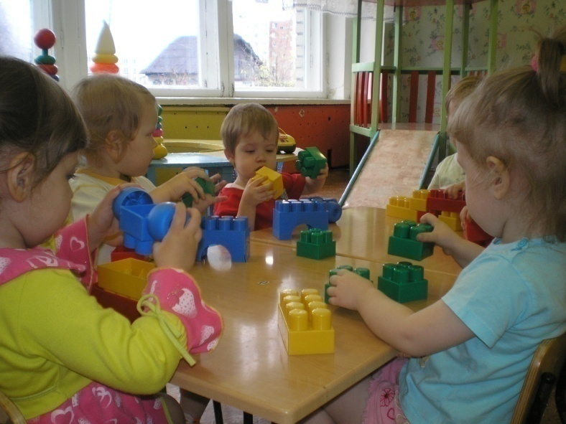
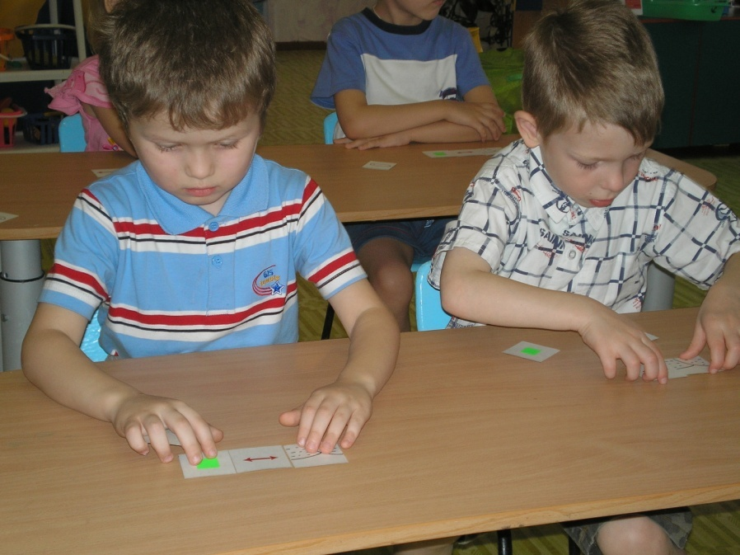
Образовательные программы
Основная общеобразовательная программа - образовательная программа
дошкольного образования в группах
общеразвивающей направленности для детей в возрасте от 1 года 6 месяцев до 3 лет
( нормативный срок освоения 2 года)
Основная общеобразовательная
программа - образовательная программа дошкольного образования в группах общеразвивающей направленности с приоритетным осуществлением развития воспитанников по познавательно-речевому направлению для детей в возрасте
от 3 лет до 7 лет
( нормативный срок освоения 4 года)

Slide 13
Модель развивающей предметно-пространственной среды для воспитанников от 1 года 6 месяцев до 3 лет
Физкультурный
уголок
Книжный
Уголок
Уголок
сенсорного
развития
Уголок
природы
Уголок
ряженьяx
ребенок
Уголок
творчества
Игровой
уголокe
Уголок для
сюжетно-ролевых
игр

Slide 14
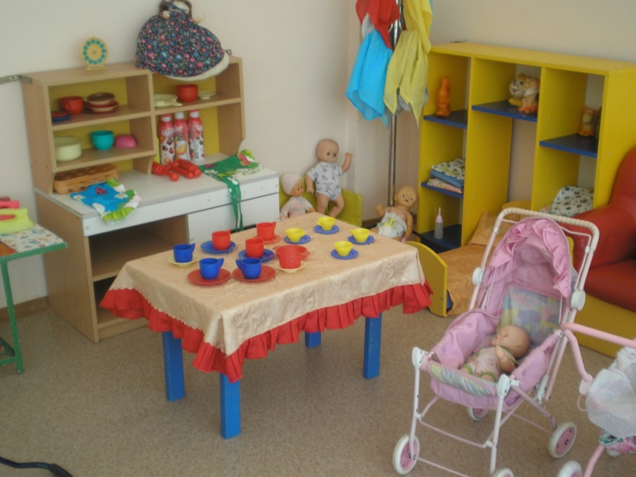
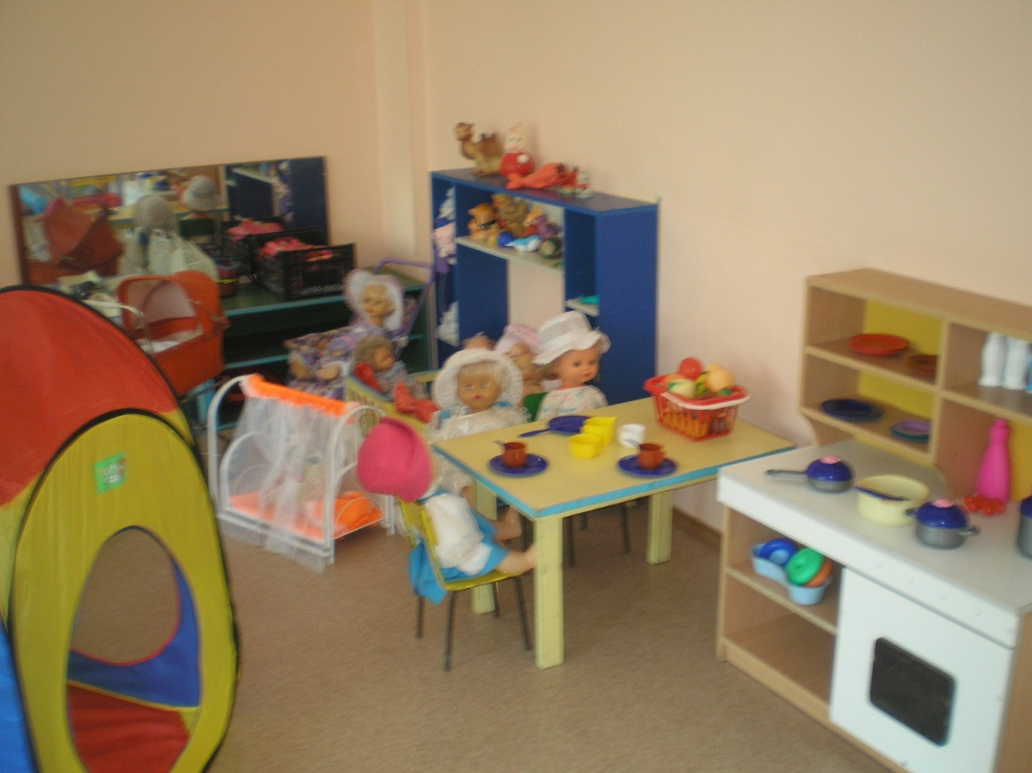
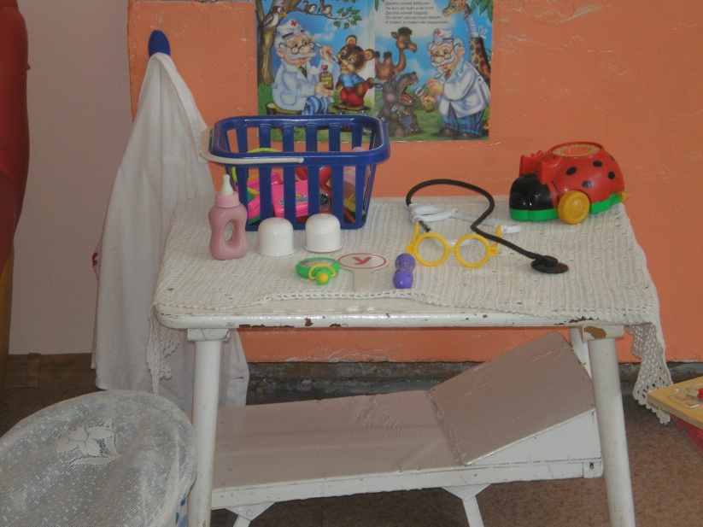
Уголки для сюжетно-ролевых игр

Slide 15
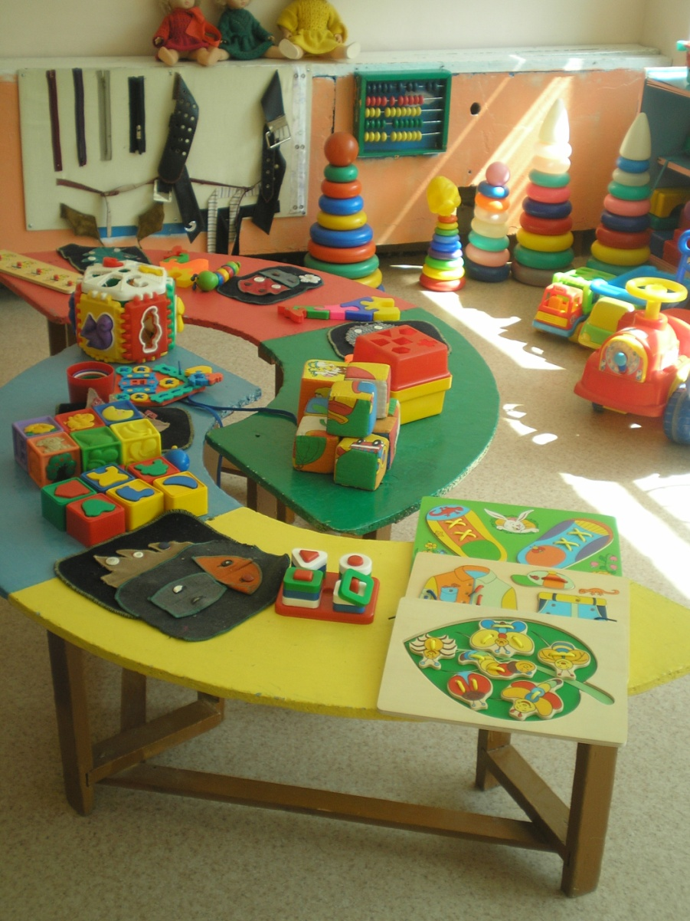
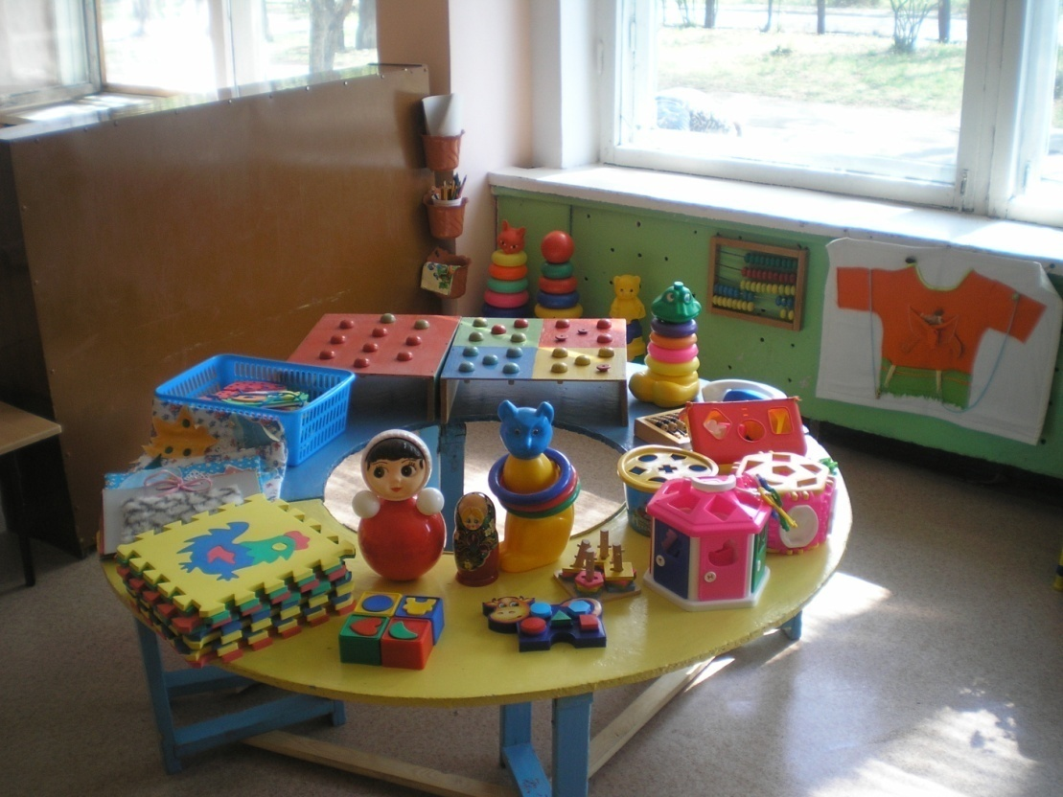
Уголки сенсорного развития

Slide 16
Модель развивающей предметно-пространственной среды для воспитанников от 3 до 7 лет.
Игровой уголок
библиотека
кабинет
Уголок
науки
Физкультурный
уголок
ребенок
Уголок природы
театр
изостудия
мастерская
Notes:
Content Layouts

Slide 17
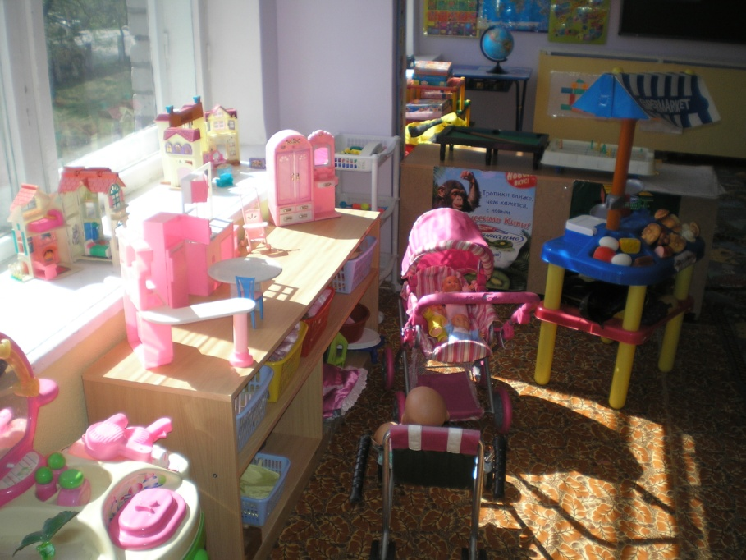
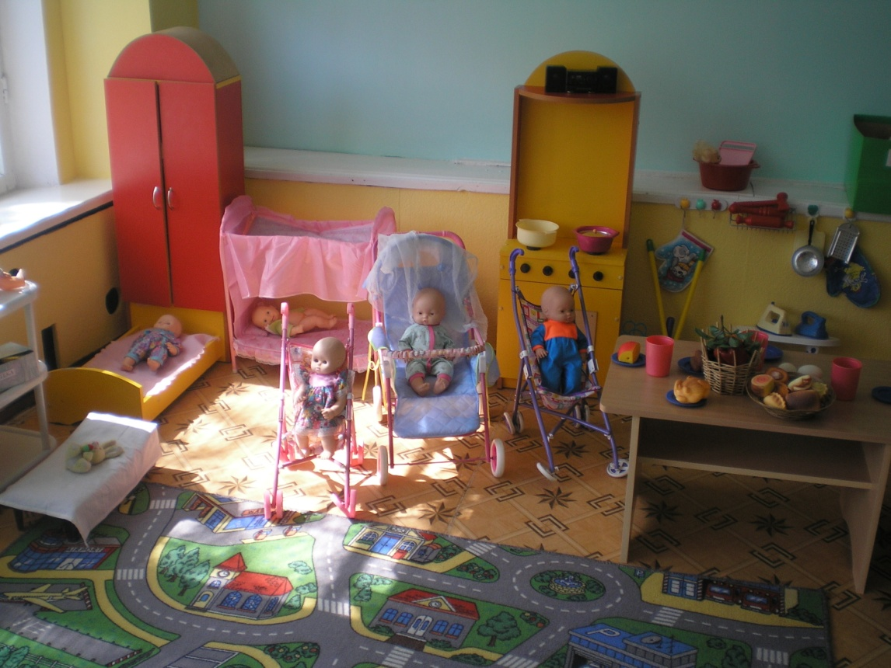
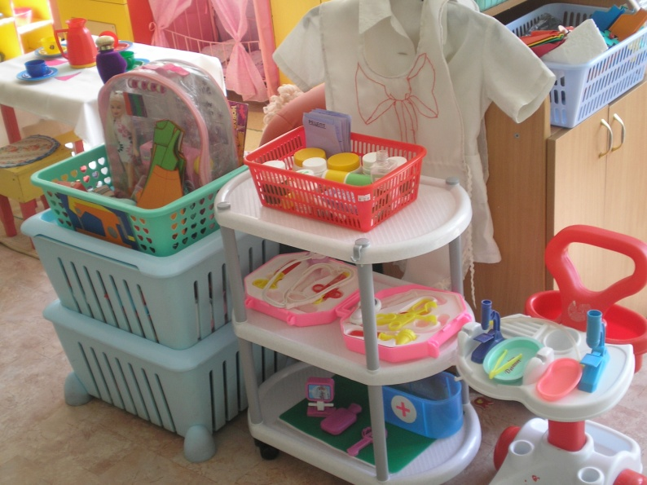
Игровые уголки

Slide 18
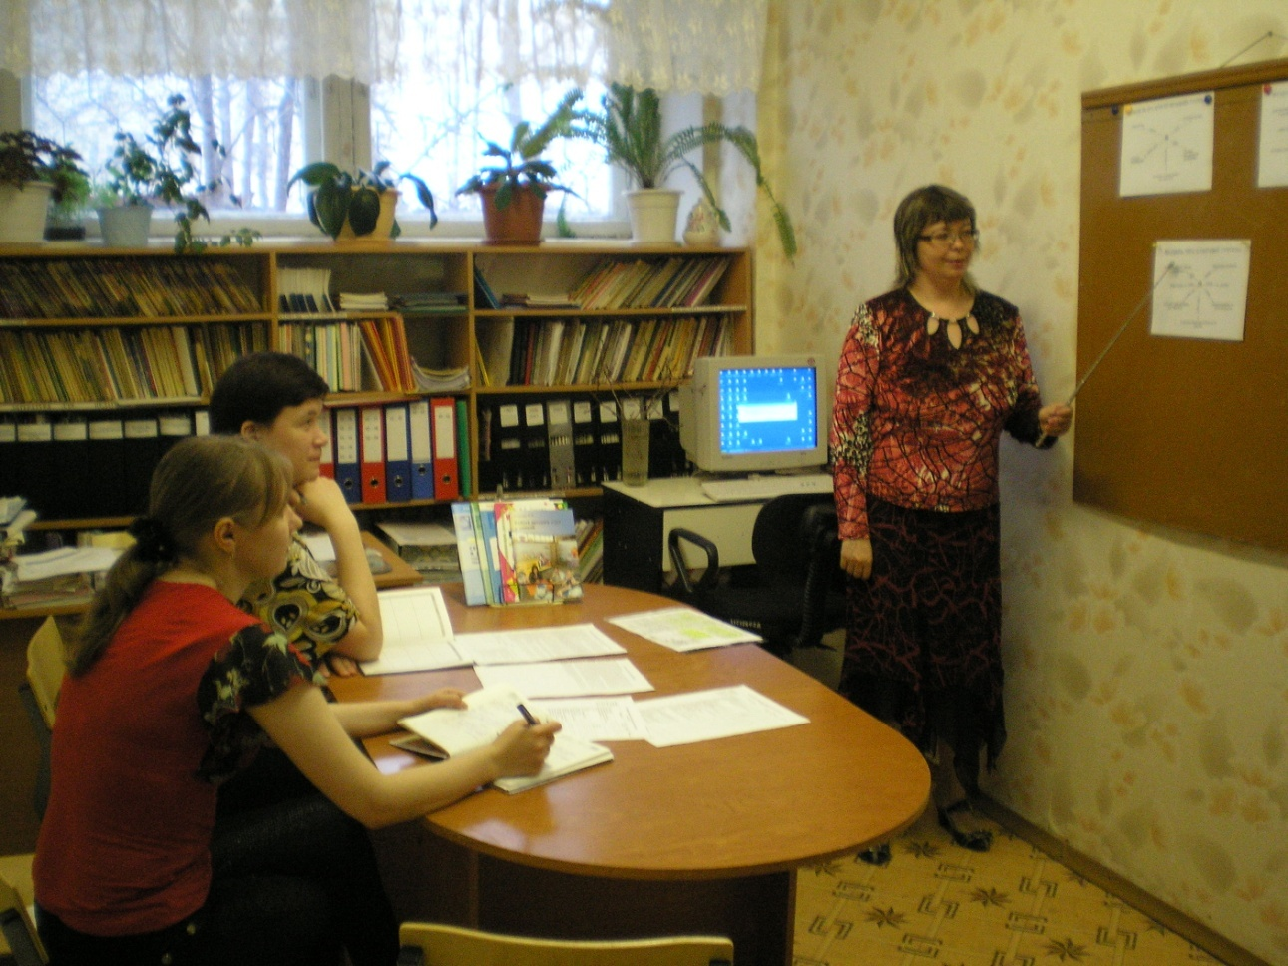
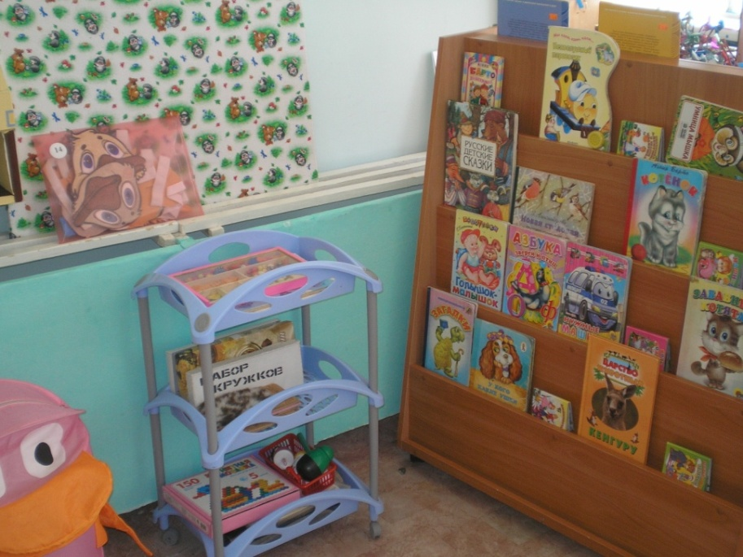
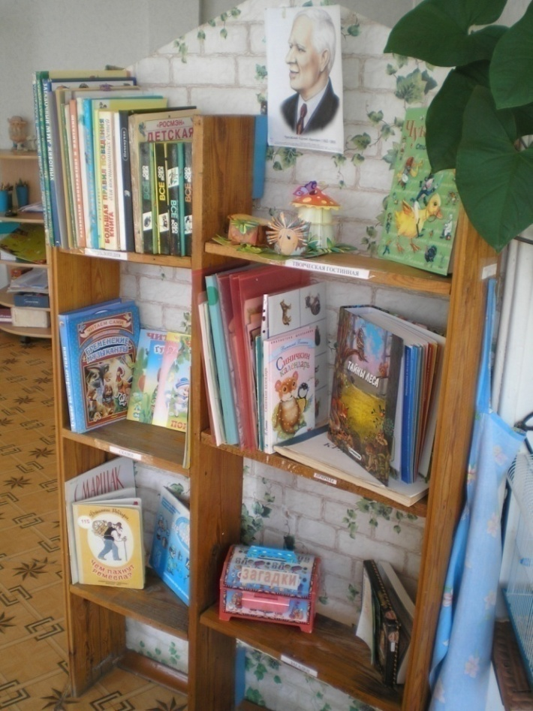
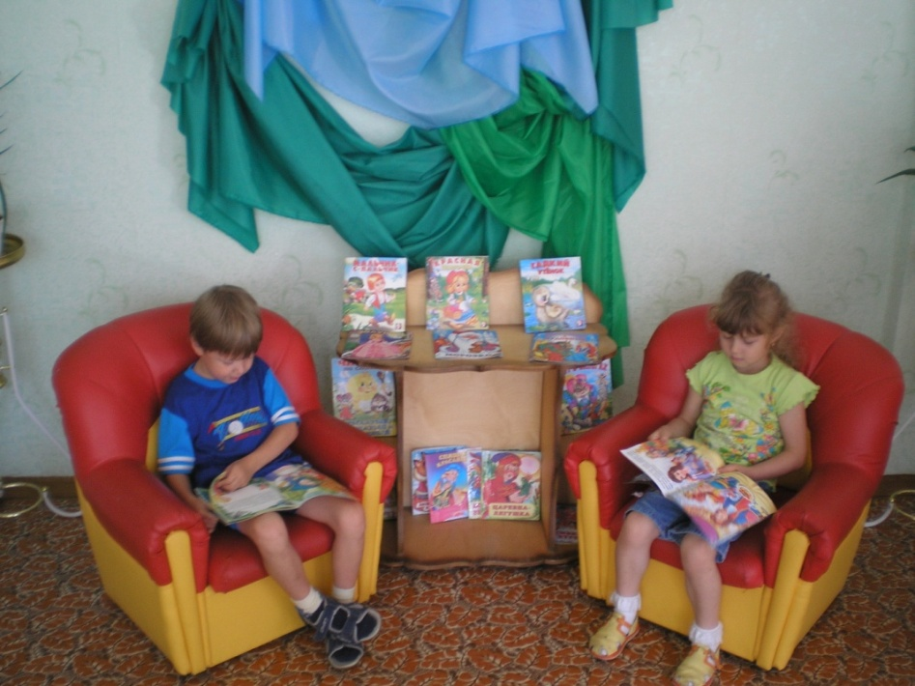
Библиотеки

Slide 19
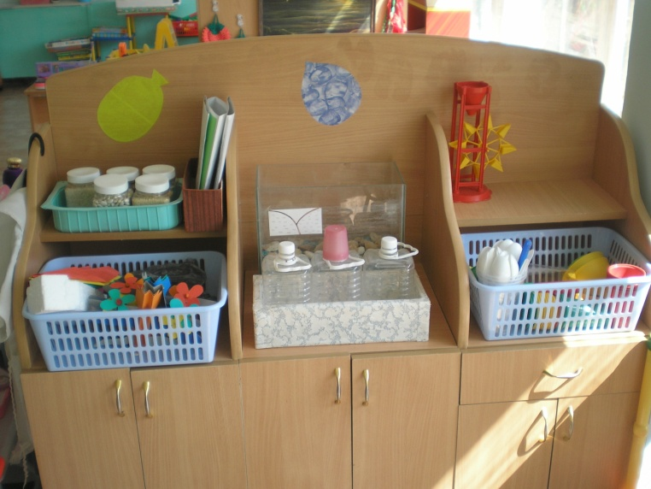
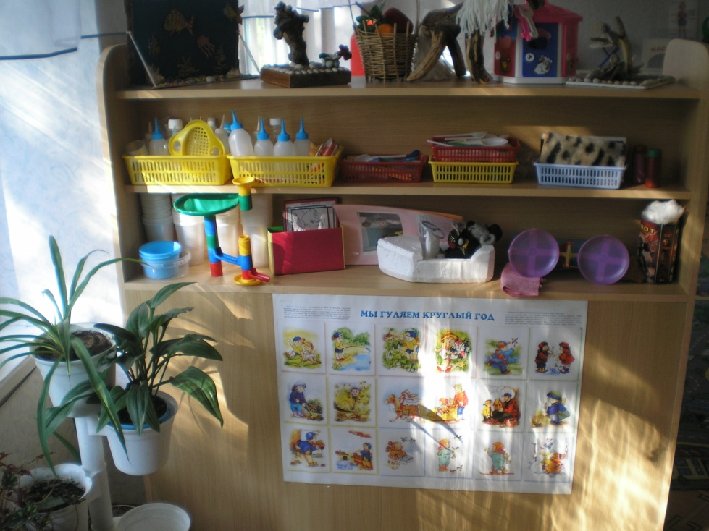
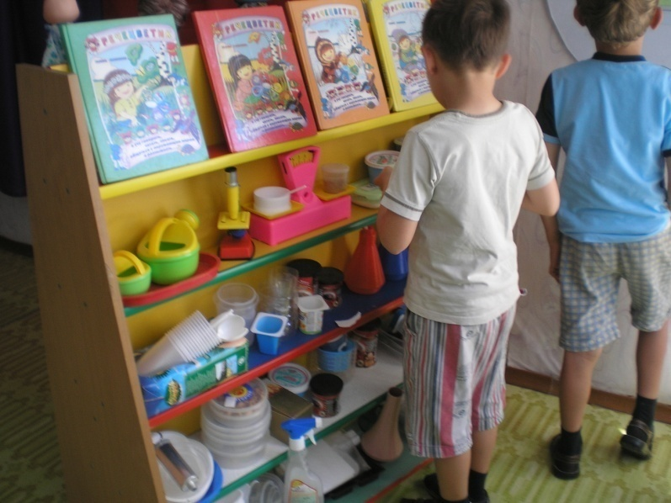
Уголки науки

Slide 20
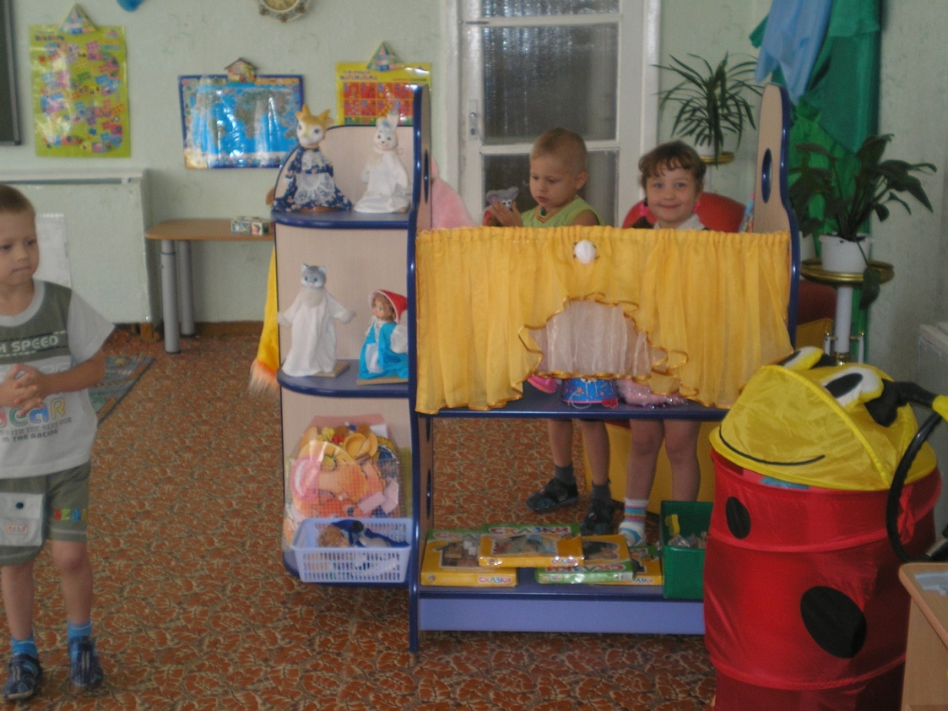
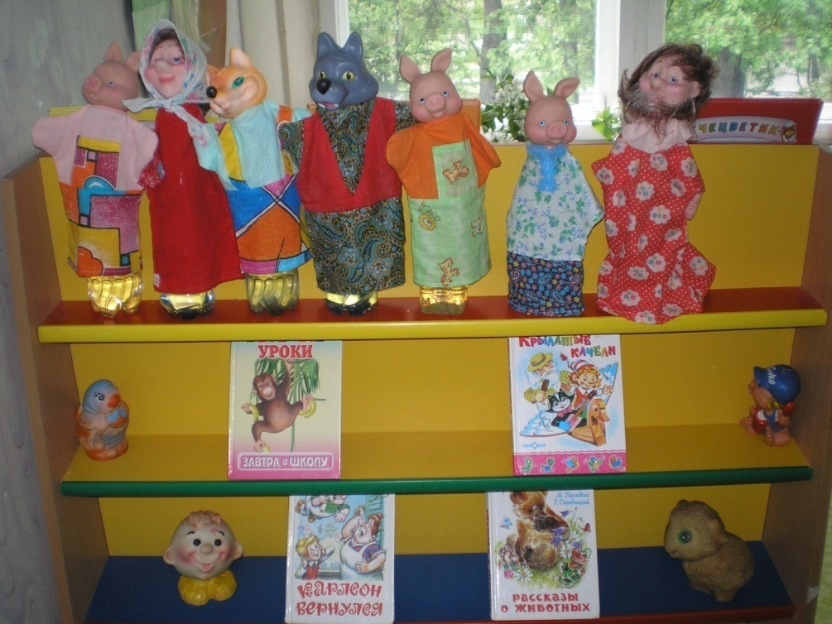
Театр

Slide 21
П. 3.3. п.п. 3.3.4. Приказ Минобразования России от 17.10.2013 № 1155 «Об утверждении федерального государственного стандарта дошкольного образовании»
«Организация образовательного пространства и разнообразие материалов, оборудования и инвентаря (в здании и на участке) должны обеспечивать:
игровую, познавательную, исследовательскую и творческую активность всех воспитанников, экспериментирование с доступными детям материалами (в том числе с песком и водой);
двигательную активность, в том числе развитие крупной и мелкой моторики, участие в подвижных играх и соревнованиях;
эмоциональное благополучие детей во взаимодействии с предметно-пространственным окружением;
возможность самовыражения детей.»

Slide 22
Типы материалов
Материалы,
используемые в совместной деятельности для закрепления знаний и умений
Материалы,
используемые в процессе НОД
«Свободный»
материал для самостоятельной деятельности
1 тип
2 тип
3 тип

Slide 23
ФЕДЕРАЛЬНЫЙ ГОСУДАРСТВЕННЫЙ ОБРАЗОВАТЕЛЬНЫЙ СТАНДАРТ ДОШКОЛЬНОГО ОБРАЗОВАНИЯ
3.3.1. Развивающая предметно-пространственная среда обеспечивает максимальную реализацию образовательного потенциала пространства Организации, Группы, а также территории, прилегающей к Организации или находящейся на небольшом удалении, приспособленной для реализации Программы (далее - участок), материалов, оборудования и инвентаря для развития детей дошкольного возраста в соответствии с особенностями каждого возрастного этапа, охраны и укрепления их здоровья, учета особенностей и коррекции недостатков их развития

Slide 24
Образовательный потенциал пространства организации
Детский сад
территория
помещения
группа

Slide 25
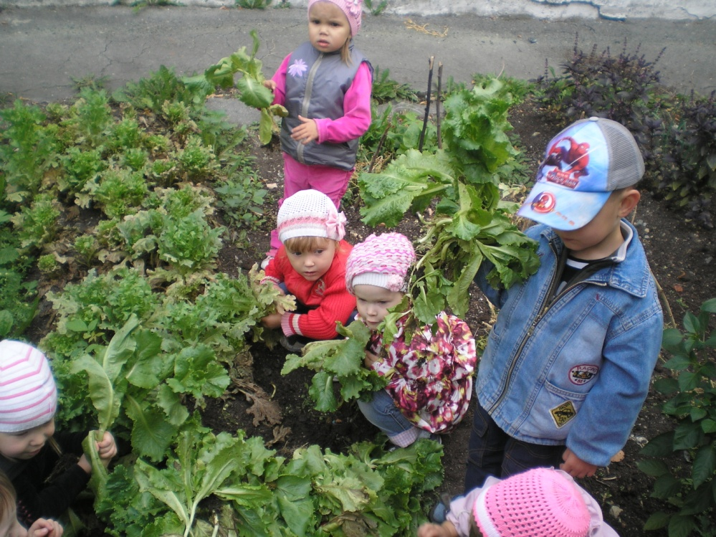
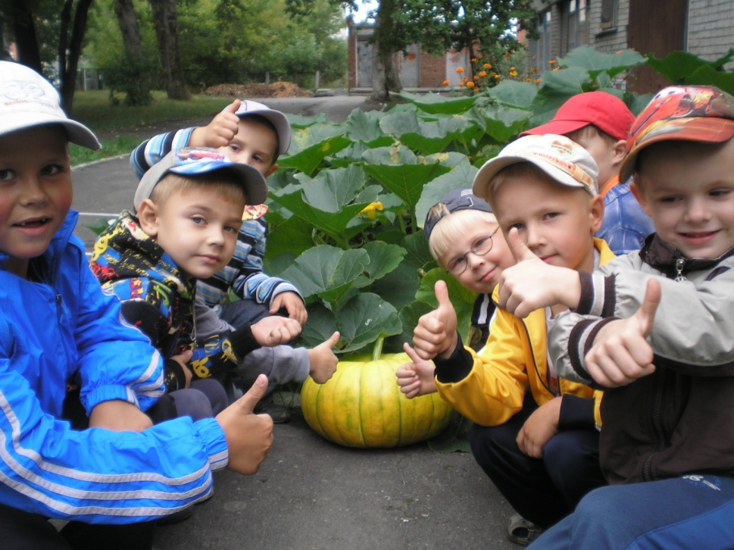
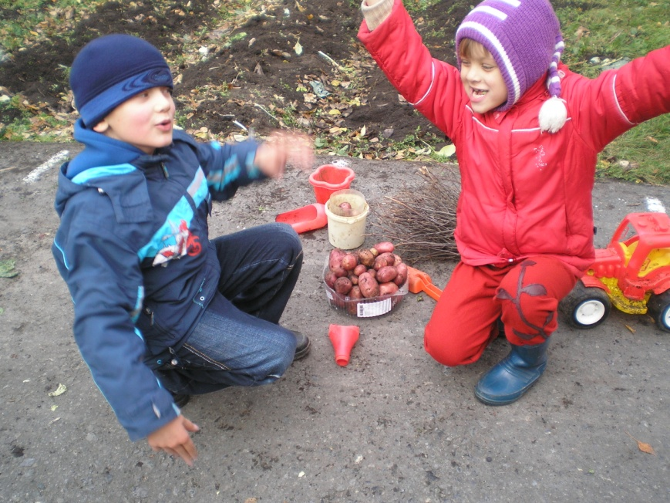
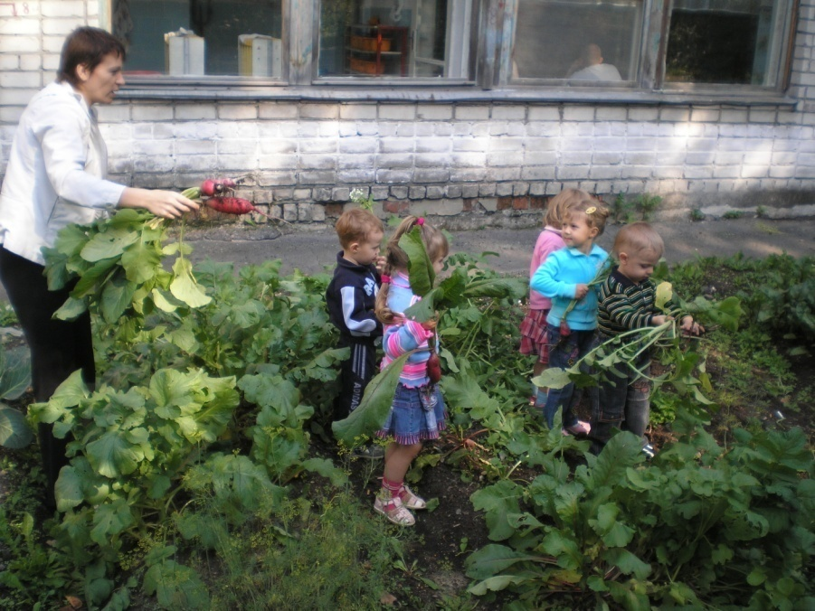
Вот такой урожай!

Slide 26
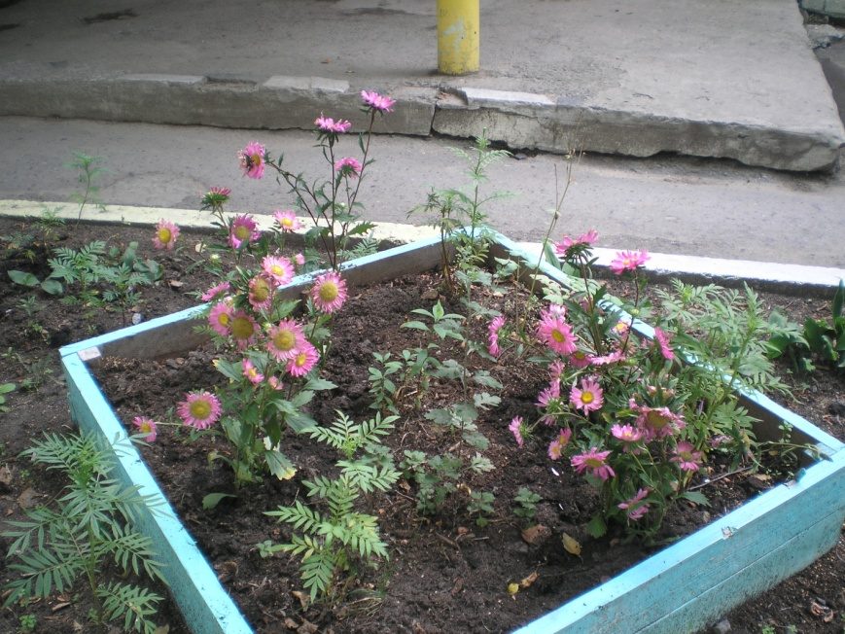
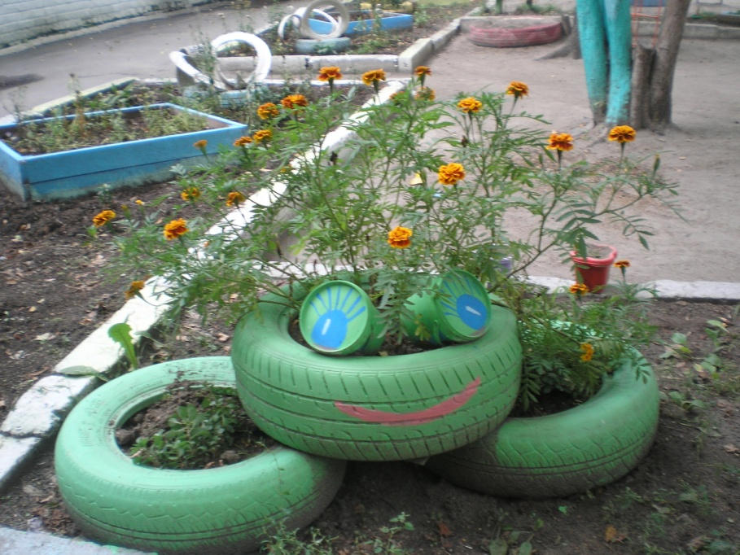
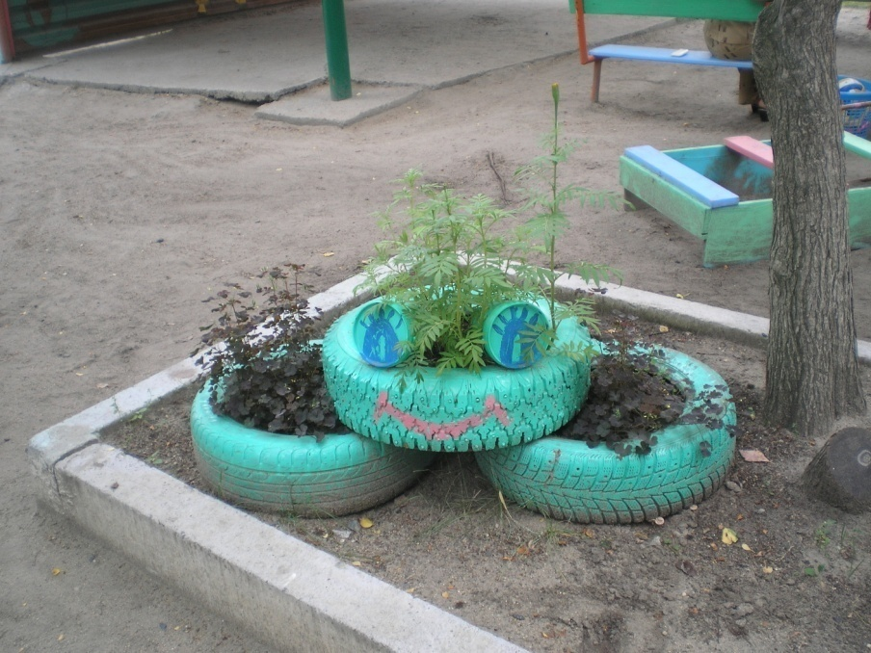
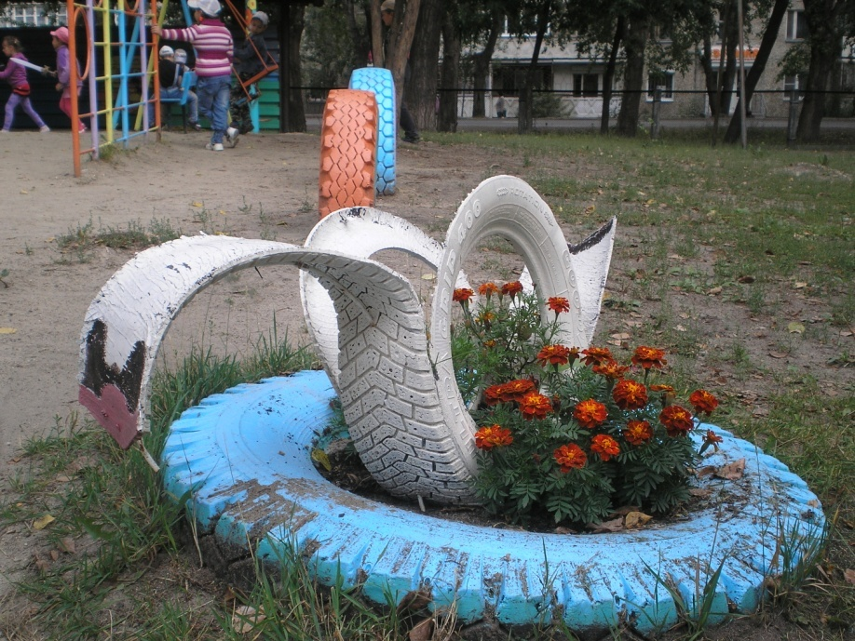
Цветники

Slide 27
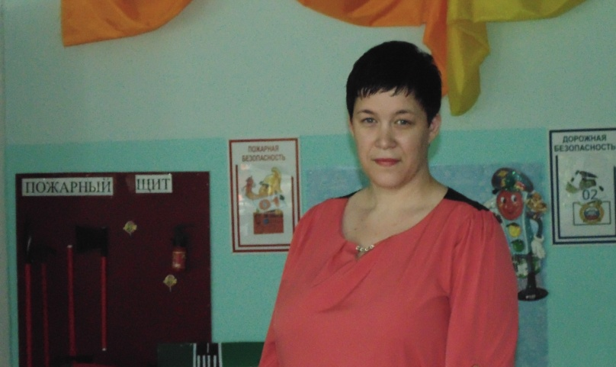
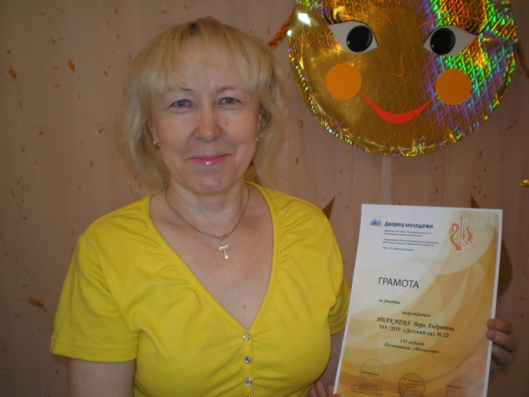
Представление развивающей среды на конкурсах:
Фирцева П.Р.
Ибакаева В.А.

Slide 28
«Развивающая предметно-пространственная среда как условие реализации Федерального государственного стандарта дошкольного образования: актуальность и проблемы» (презентационные материалы к докладу)
Муниципальное бюджетное дошкольное образовательное учреждение «Центр развития ребенка – детский сад № 22» Асбестовского городского округа
Шарафутдинова Алевтина Анатольевна
старший воспитатель, ВКК

